Slide 1
Вирусы ПК и способы защиты
Выполнил: Мищенко Виктор и Абатуров Никита

Slide 2
Актуальность
01.
Киберпреступность — одна из главных угроз XXI века.
02.
Ежедневно появляются сотни тысяч новых вредоносных программ.
03.
Ущерб от атак — триллионы долларов в год.
04.
Каждый ПК — потенциальная цель.
Цель: изучить вирусы ПК и освоить способы защиты.

Slide 3
Что такое компьютерный вирус?
Компьютерный вирус — это вредоносная программа, способная:
Саморазмножаться (копировать себя).
Внедряться в код других программ и файлов.
Выполняться без ведома пользователя.
Ключевая особенность: способность к репликации.
Важно: вирус — частный случай вредоносного ПО (Malware).

Slide 4
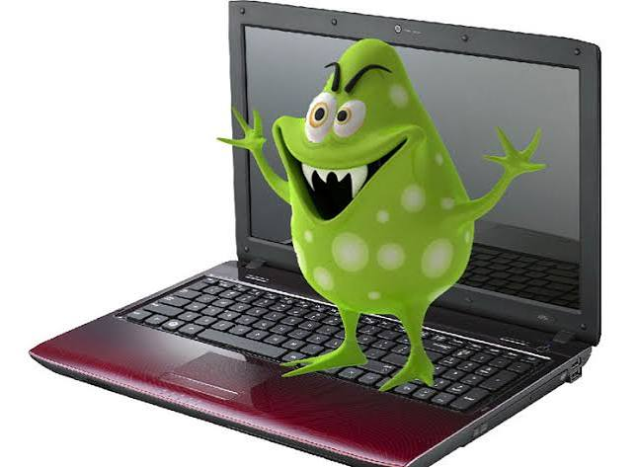
Классификация вирусов
По среде обитания
Файловые
Загрузочные (буткиты)
Макровирусы
Сетевые
По способу заражения
Резидентные
Нерезидентные
По сложности
Полиморфные
Стелс-вирусы
Мутирующие

Slide 5
Виды вирусов
По способу работы:
Резидентные — остаются в памяти, заражают всё на ходу.
Нерезидентные — активны только при запуске зараженного файла.
По сложности:
Полиморфные — меняют код при каждом заражении. Сложно обнаружить.
Стелс-вирусы — маскируются, искажают информацию о себе.
Мутирующие — изменяют код при копировании.

Slide 6
Родственные угрозы
Тип | Размножается | Пример угрозы
Червь (Worm) | По сети | Перегрузка сети, бэкдоры
Троян (Trojan) | Нет | Кража данных, удаленный доступ
Spyware | Нет | Слежка, сбор паролей
Adware | Нет | Навязчивая реклама
Ransomware | Нет | Шифрование файлов, выкуп

Slide 7
Пути заражения ПК
Канал | Пример
Email | Вложения, фишинговые ссылки
USB-флешки | Автозапуск, зараженные файлы
Интернет | Пиратское ПО, зараженные сайты
Локальная сеть | Уязвимости SMB, RDP
Социальная инженерия | Пользователь сам запускает вирус
80% заражений связаны с человеческим фактором.

Slide 8
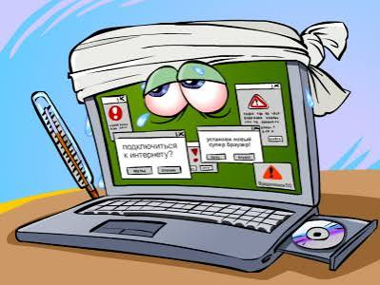
Признаки заражения
Замедление работы ПК.
Появление неизвестных файлов и папок.
Самопроизвольное открытие окон.
Сбои программ, «синий экран».
Странная сетевая активность.
Блокировка доступа, требование выкупа.
Отключение антивируса.
Отсутствие симптомов ≠ отсутствие вируса.

Slide 9
Способы защиты: технические
1. Антивирус
Защита в реальном времени
2. Межсетевой экран (Firewall)
Контроль трафика
3. Обновление ПО
Закрытие уязвимостей
4. Резервное копирование
Правило 3-2-1
5. Ограничение прав
Работа без администратора
Комплексный подход = надежная защита

Slide 10
Антивирусная защита
Методы обнаружения:
Сигнатурный — сравнение с базой известных вирусов.
Эвристический — анализ подозрительного поведения.
Поведенческий — мониторинг действий программ.
Песочница (Sandbox) — запуск в изолированной среде.
Правила:
Обновляйте базы ежедневно.
Не отключайте защиту в реальном времени.

Slide 11
Способы защиты: организационные
Обучение пользователей — распознавание фишинга.
Политики безопасности:
Запрет личных флешек.
Ограничение прав.
Регламент реагирования.
Регулярные аудиты безопасности.
«Цифровая гигиена» — культура безопасной работы.

Slide 12
Что делать при заражении?
Отключить ПК от сети.
Не паниковать и не платить выкуп.
Запустить полную проверку антивирусом.
Использовать загрузочный диск (LiveCD) при необходимости.
Восстановить данные из резервной копии.
Сменить все пароли.
Сообщить в ИТ-отдел / специалисту.

